Slide 1
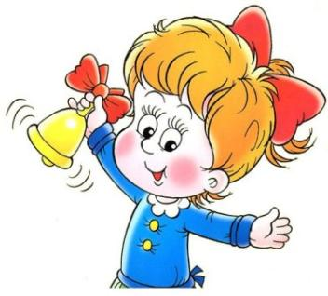
День знаний

Slide 2
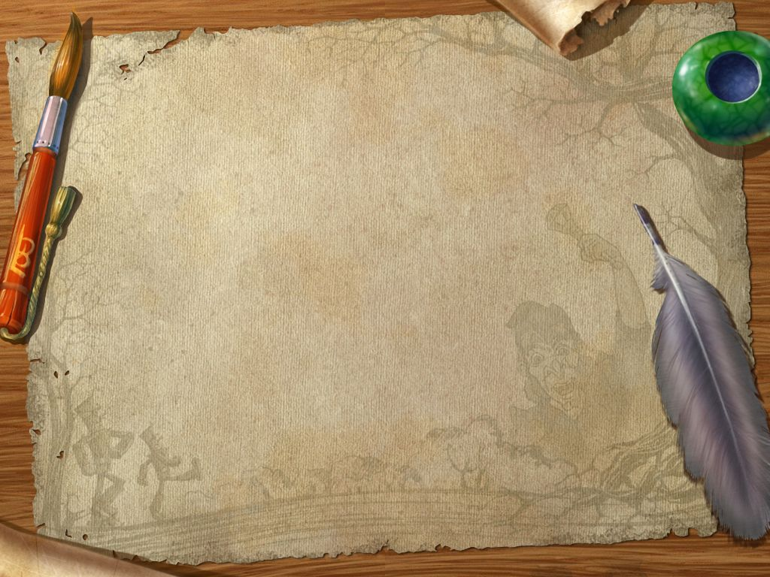
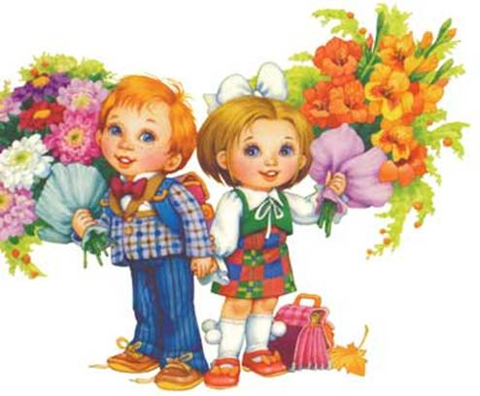
Первое сентября стал праздником –
Днём Знаний - не так давно.
Как государственный праздник
он отмечается с 1984 года.

Slide 3
В Голландии, Норвегии и Швеции дети проучились уже целый месяц – они пошли в школу 1 августа.
В Индии учебный год начался 1 апреля.
В Австралии ученики вновь садятся за парты 1 января.
В республике Коста-Рика вчера, т.е. 31 августа в школах прозвенел последний, а не первый, звонок.

Slide 4
День занимательных уроков
Сегодня в расписании: 1. Литературная разминка 2. Озорная грамматика. 3. Поучительная математика. 4. Забавный окружающий мир.

Slide 5
Литературная разминка

Slide 6
Это все должны знать:
1. Какому литературному жанру присуще наличие морали?
а) сказке;
б) стихотворению;
в) рассказу;
г) басне.

Slide 7
Какой жанр не является жанром устного народного творчества?
а) сказка;
б) статья;
в) легенда;
г) небылица.

Slide 8
С чего начинается сказка? а) с концовки;
б) с зачина;
в) с присказки;
г) с намёка.

Slide 9
Какая из этих сказок является литературной? а) «Лиса и Волк»;
б) «Мороз Иванович»;
в) «Волк и семеро козлят»; г) «Сивка-Бурка».

Slide 10
Какой из рассказов Л.Толстого можно назвать описанием? а) «Какая бывает роса на траве»; б) Куда девается вода из моря»; в) «Лев и собачка»; г) «Прыжок».

Slide 11
Озорная грамматика

Slide 12
Какое из слов является именем существительным женского рода?
а) грустный
б)грустить
в) грусть
г) огонь

Slide 13
Найди пару слов , в которой все звуки одинаковые
лёд-мёд
река- рука
плод-плот
ров- рёв

Slide 14
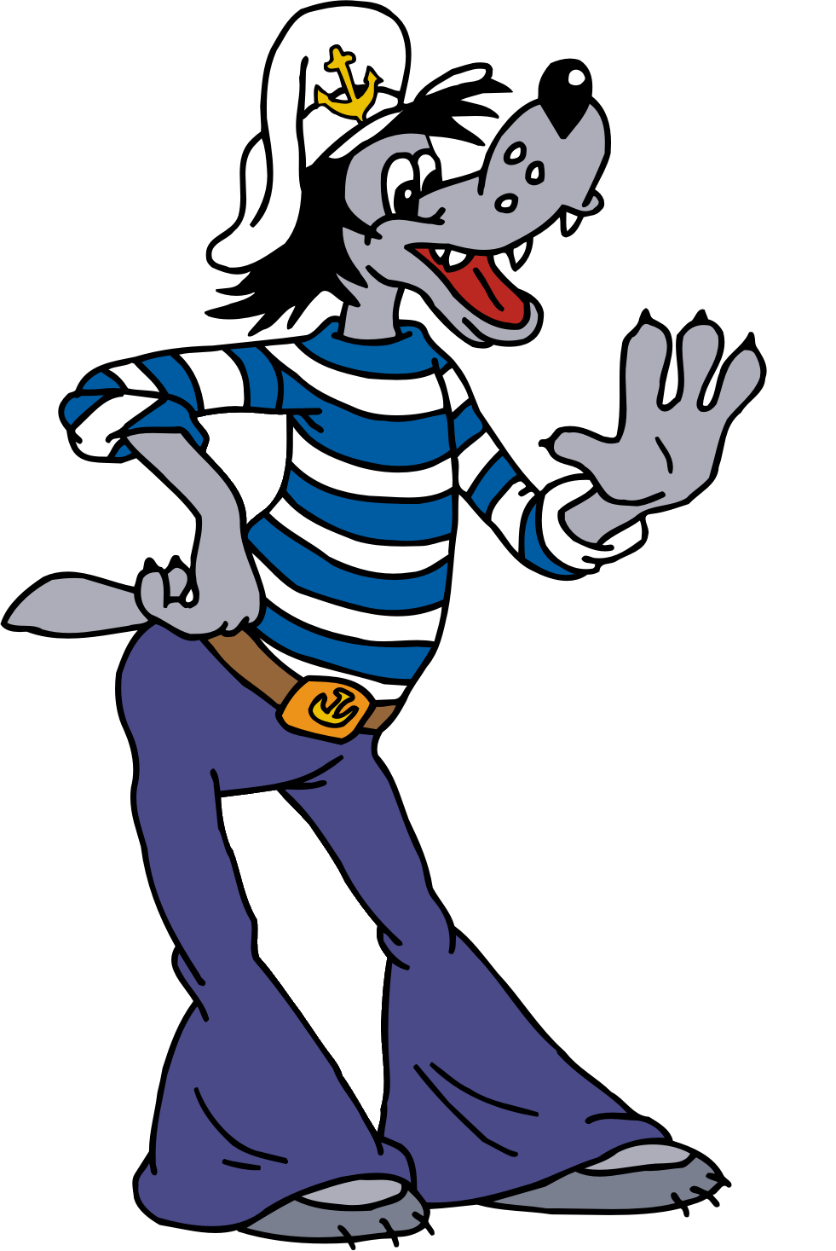
Найди словосочетание, в котором
имя существительное употреблено в винительном падеже
Лететь без шума
Ловить рыбу
Жил у сестры
Удивляться красоте

Slide 15
В каком слове нужно
дописать мягкий знак?
обруч …
помощ…
кирпич…
плащ…

Slide 16
Поучительная математика

Slide 17
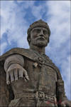
Кто является основателем Москвы?
28 * 3 =
68– Петр
84 – Юрий Долгорукий
78– Иван Калита

Slide 18
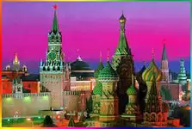
Как называется древнейшая часть Москвы? 45: 5 х 3 +3- 15
15 – Кремль
27 – Зарядье
12– Красная площадь

Slide 19
При каком московском князе кремлевские стены были впервые возведены из камня?
13 + 47 – 25 х 2 + 56
28 – при Юрии Долгоруком
97 – при Андрее Боголюбском
66 – при Дмитрии Донском

Slide 20
Сколько башен у Кремля?
62 – 10 + 54 : 3
60 – 15 башен
70 – 20 башен
31 – 27 башен

Slide 21
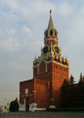
На какой из кремлевских башен находятся куранты?
13 + ( 53 – 19) : 2
30 – на Спасской башне
42 – на Кутафьей башне
15 - на Тайницкой башне

Slide 22
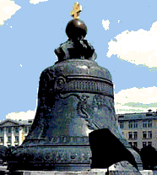
Звонил когда- нибудь Царь-колокол?
(63 – 55) х 9 – 2
70 – ни разу
91 – один раз
64 – часто

Slide 23
О каком сооружении сказано следующее: «Долгое время ни одно здание в Москве не могло сравниться с ним по высоте – всё-таки 82 метра?»
2 х 8 + 59 – 3
19 – об Останкинской телебашне
72 – о колокольне Ивана Великого
80– о Спасской башне

Slide 24
В честь кого сооружен первый московский скульптурный памятник?
26 + 35 – 4 х 4
60 – в честь Юрия Долгорукова – основателя Москвы
37 – в честь Петра I – первого русского императора
45 – в честь Кузьмы Минина и Дмитрия Пожарского, возглавлявших в 1612году борьбу против иноземных захватчиков.

Slide 25
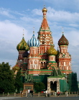
Где находится собор Василия Блаженного?
50 : 10 х 3 – 5 х 2
7 – на Болотной площади
3 – на Преображенской площади
5 - на Красной площади

Slide 26
Как называется сад возле стен Кремля,
в котором находится могила Неизвестного солдата?
(250 + 50) : 100 + 20
40 – Нескучный сад
23 – Александровский сад
18– Екатерининский сад

Slide 27
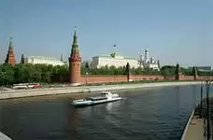
Какова длина Москва – реки?
60 : 3 + 2 х 9
42 – 520 километров
38 – 473 километра
64 – 341 километр

Slide 28
Забавный окружающий мир

Slide 29
Загадки
Гнездо свое он в поле вьет,
Где тянутся растенья.
Его и песня и полет
Вошли в стихотворения.
жаворонок

Slide 30
Что за весенняя черная птица
Трактору чуть ли на нос не садится.
грач

Slide 31
Эта птица никогда
Не строит для себя гнезда,
Соседкам яйца оставляет
И о птенцах не вспоминает.
кукушка

Slide 32
Какая птица летит со скоростью автомобиля?
стриж

Slide 33
РОМАШКА
РОЗА
КОЛОКОЛЬЧИК ВАСИЛЕК.
- Найдите лишний цветок и обоснуйте ответ.

Slide 34
Получи животных
АКР
КОРТ
КУТИЛА
СИЛА
КОЛОС
КОРМА
РАК
КРОТ
УЛИТКА
ЛИСА
СОКОЛ
КОМАР

Slide 35
В ДОБРЫЙ ПУТЬ!!!

